Slide 1

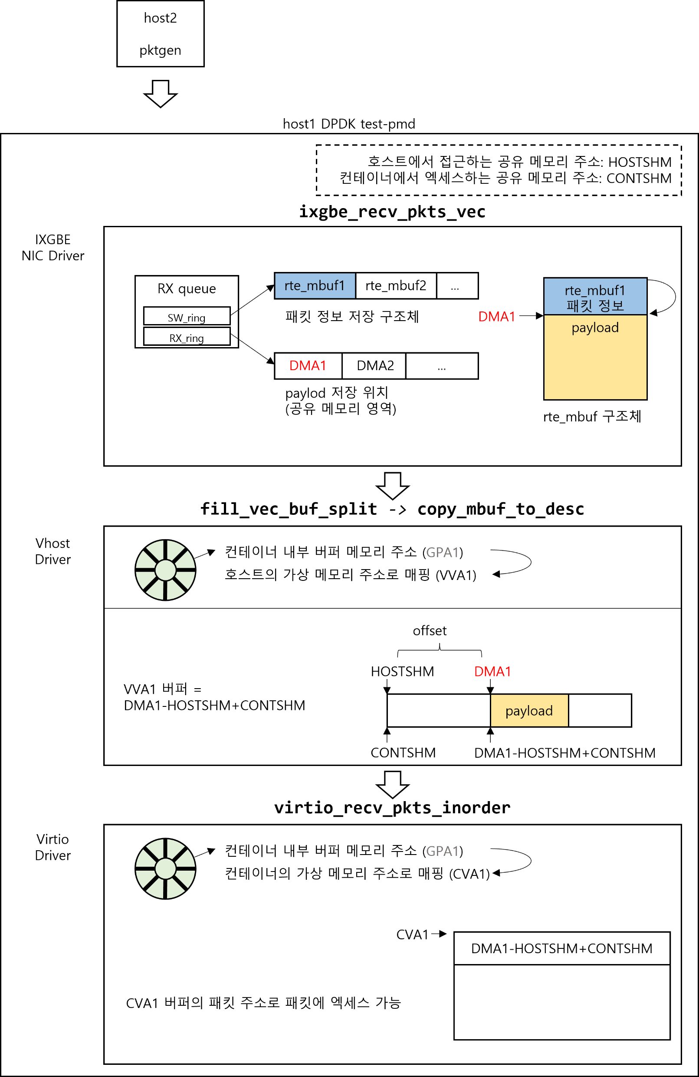
성균관대학교 소프트웨어융합대학
연구작품
Virtio와 DPDK를 이용한 컨테이너로의 패킷 전달 제어 흐름 분석 및 성능 향상 기법 연구 변성진, 강경운 성균관대학교 소프트웨어대학 Performance improvement and control flow analysis of packet transmission into container using Virtio with DPDK Byeon Sung Jin, Kang Gyeong Un
Sungkyunkwan University
지도 교수: 김영훈 교수님
연구실명: NS Lab
ⓔ
ⓔ
개 요
패킷 전달 주요 제어 흐름
네트워크 속도를 제약하는 주된 원인은 운영체제에서 사용하는 인터럽트 기반 패킷 처리방식이다. DPDK를 활용하면 폴링방식을 이용해 인터럽트 없이 패킷을 수신할 수 있다.
그러나 컨테이너에서 패킷을 수신하기 위해 Virtio와 Vhost 드라이버를 이용해 DPDK를 사용했을 때의 속도는 매우 느리다. Virtio와 DPDK를 활용했을 때 패킷의 제어 흐름을 분석하고, 성능 향상 기법으로 제로 카피를 적용해 실제 패킷 전달 속도 향상을 검증하였다.
1. 패킷을 담는 메모리 풀을 할당받는 함수 eal_memseg_list_alloc 을 수정해 호스트와 컨테이너가 접근 가능한 공유 메모리를 메모리 풀로 할당받도록 수정한다.
2. 해당 공유 메모리의 시작주소를 호스트에서 엑세스하면 HOSTSHM 포인터가, 컨테이너에서 엑세스하면 CONTSHM 포인터가 리턴된다.
3. 드라이버는 기존과 같이 메모리풀에 패킷을 수신한다.
4. 기존 DPDK는 컨테이너의 메모리 공간에 접근해 복사를 진행하기 위해 컨테이너 내부 버퍼 메모리 주소인 GPA를 가진다. fill_vec_buf_split함수는 이를 호스트의 VVA로 바꿔준다.
5. copy_mbuf_to_desc함수는 그 payload를 컨테이너에서 엑세스할 수 있게 CONTSHM에 offset만큼을 더해 패킷의 주솟값을 컨테이너 내부 버퍼에 저장한다.
6. virtio_recv_pkts_inorder함수는 GPA에 엑세스 할 수 있는 가상메모리 주소에 접근해 패킷을 수신한다.
ⓔ
시스템 구성
ⓔ
결 과
패킷 크기는 6개(64Byte, 128Byte, 256Byte, 512Byte, 1024Byte, 1500Byte)의 종류로 실험하였으며 결과는 아래 그래프와 같다. (에러바의 범위는 최대 최소값으로 설정하였다) 패킷의 크기가 커질 수록 패킷 수신에 필요한 지연시간을 상대적으로 크게 감소시켰다.
ⓔ
결 론
DPDK 패킷 제어 흐름 분석 결과 드라이버에서 패킷을 받고 Vhost로 넣는 과정에서 메모리 복사가 발생했다. 메모리 복사를 없애기 위해 패킷을 컨테이너에서도 접근할 수 있는 공유메모리로 수신하고 Vhost에 패킷을 넣어줄 때 패킷의 포인터 주소를 넘겨주어 제로 카피를 구현하였다. 메모리 복사 과정을 제거하여 제로 카피를 구현함으로써 패킷 수신에 필요한 지연시간을 감소시킬 수 있었다.

